Slide 1
Grupo de Trabajo:
INTEGRACIÓN DE LAS COMPETENCIAS CLAVE EN EL IES ESCULTOR MARÍN HIGUERO

Slide 2
1. Objetivos
En este grupo de trabajo disponemos de tres objetivos principales y un objetivo extra que engloba a todos los demás y que determinaremos que se habrá cumplido si conseguimos los tres principales.
Objetivos principales:
Aprender a evaluar las competencias clave en el ámbito docente
Implementar los criterios y estándares de aprendizaje en la evaluación
Aplicar rúbricas como instrumento de evaluación en trabajos cooperativos y colaborativos
Objetivo extra:
Ajustar los métodos de evaluación a la legislación vigente

Slide 3
2. Actuaciones
TAREAS | DISTRIBUCIÓN TEMPORAL
Elaborar una rúbrica específica para evaluar un trabajo cooperativo y colaborativo | Durante el primer trimestre
Evaluar siguiendo los criterios de evaluación y estándares de aprendizaje una Unidad didáctica | Durante el segundo trimestre
Implementar y evaluar las competencias clave en una en una Unidad didáctica. | Durante el tercer trimestre

Slide 4
3. Rúbricas
La Orden de 14 de julio de 2016:
Artículo 15. Procedimientos, técnicas e instrumentos de evaluación.
El profesorado llevará a cabo la evaluación, preferentemente, a través de la observación continuada de la evolución del proceso de aprendizaje de cada alumno o alumna y de su maduración personal en relación con los objetivos de la Educación Secundaria Obligatoria y las competencias clave. A tal efecto, utilizará diferentes procedimientos, técnicas o instrumentos como pruebas, escalas de observación, rúbricas o portfolios, entre otros, ajustados a los criterios de evaluación y a las características específicas del alumnado.

Slide 5
Definición de rúbrica
La rúbrica es un instrumento de evaluación auténtica del desempeño de los estudiantes
Son tablas que desglosan los niveles de desempeño de los estudiantes en un aspecto determinado
Permiten que los estudiantes identifiquen con claridad la relevancia de los contenidos y los objetivos de los trabajos académicos establecidos
Cualquier rúbrica debe ser coherente con los objetivos educativos que se persiguen, apropiada ante el nivel de desarrollo de los estudiantes, y establecer niveles con términos claros.

Slide 6
Elementos de la rúbrica
La rúbrica presenta tres características clave:
Criterios de evaluación.
Definiciones de calidad.
Estrategias de puntuación.

Slide 8
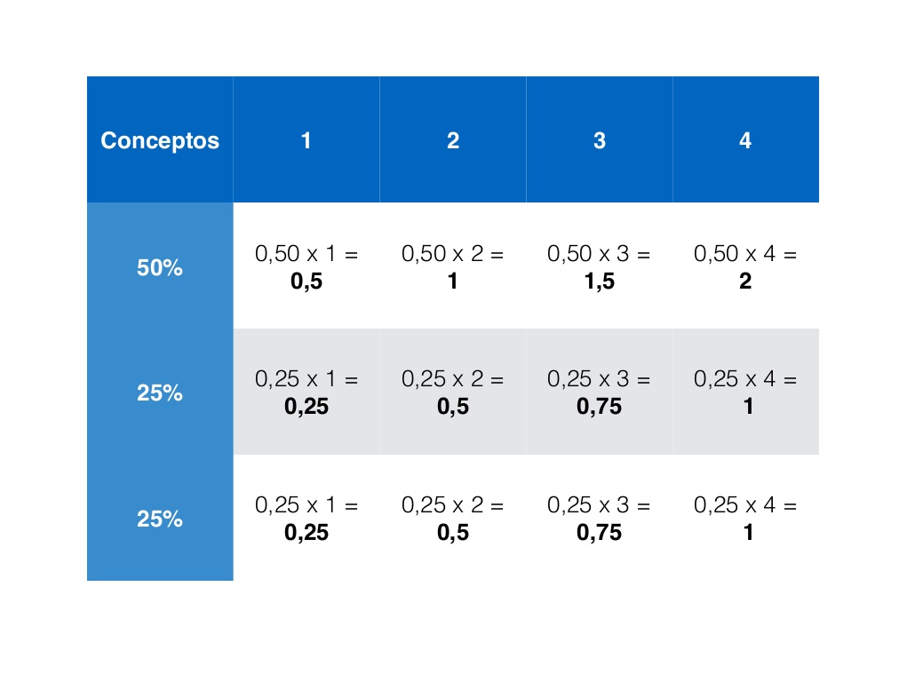

Slide 9
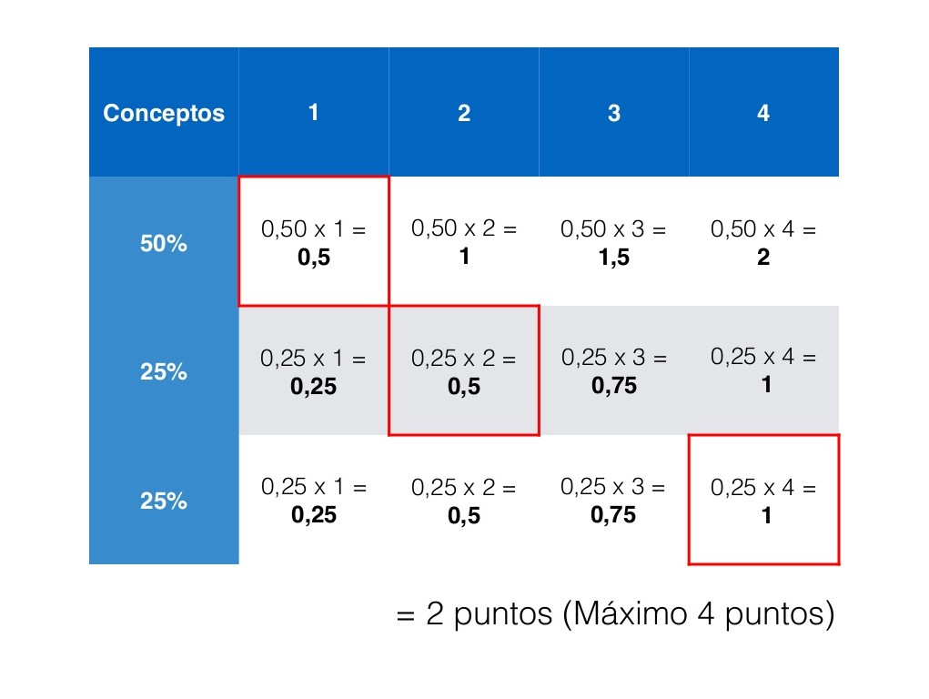

Slide 10
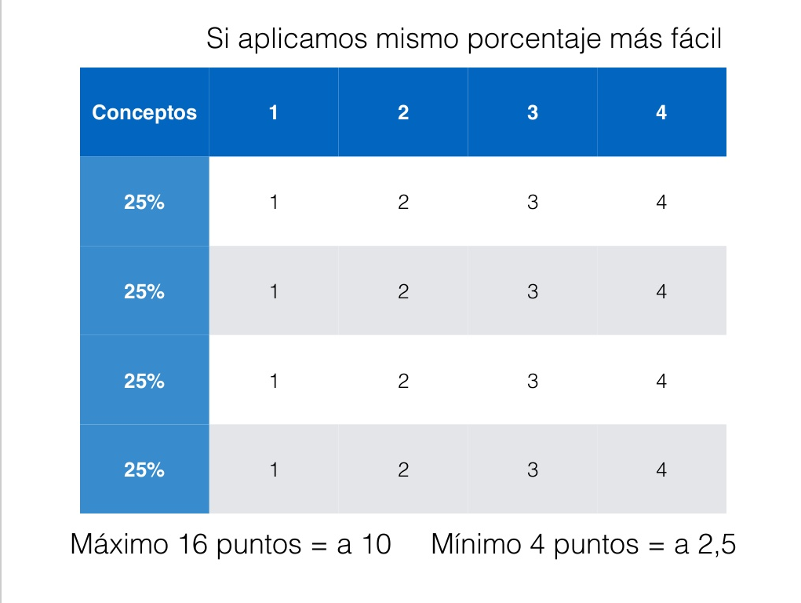

Slide 14
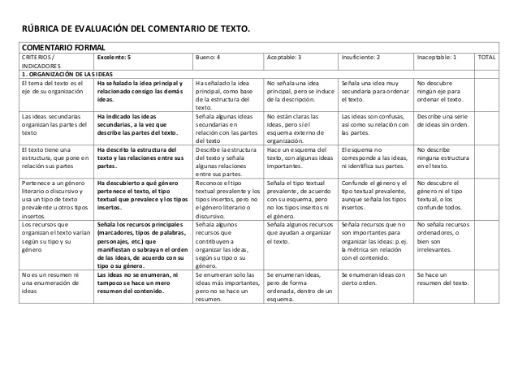

Slide 17
Ventajas y desventajas
Ventajas
Se identifican claramente objetivos docentes, metas y pasos a seguir.
Ayuda a la comprensión de una nota por parte del alumno.
Disminuyen la subjetividad de la evaluación.
Permite observar mejor el progreso de un alumno.
Desventajas
Requieren de tiempo para su elaboración.

Slide 18
Crear rúbricas:
http://rubistar.4teachers.org/index.php?skin=es&lang=es
https://additioapp.zendesk.com/hc/es/articles/207245445-Crear-r%C3%BAbricas
https://rosaliarte.com/tag/rubricas/

Slide 19
4. Proyectos cooperativos, colaborativos e interdisciplinares
La educación adaptada al mundo actual. Debe buscar la especialización y distribución de tareas para buscar un objetivo común.
¿Es lo mismo el trabajo grupal que el trabajo cooperativo? En términos generales podríamos decir que lo primero no asegura lo segundo.
¿Es lo mismo el trabajo cooperativo que el trabajo colaborativo? En términos generales podríamos decir que lo primero no asegura lo segundo.

Slide 20
Trabajo cooperativo
Se caracteriza por un comportamiento basado en la cooperación, esto es: una estructura cooperativa de incentivo, trabajo y motivaciones, lo que necesariamente implica crear una interdependencia positiva en la interacción alumno-alumno y alumno-profesor.
Primer paso a tener en cuenta en la elaboración de equipos de aprendizaje cooperativo:
Elaborar grupos de entre cuatro o cinco miembros.
Valorar las posibles compatibilidades e incompatibilidades entre compañeros.
Mezclar chicos y chicas.
Procurar que el grupo que se crea represente en la medida de lo posible al grupo clase.
Preguntar a los alumnos por sus preferencias personales y afinidades

Slide 21
Clasificar a los alumnos en tres categorías
Una vez que se tengan los grupos se explica el trabajo, sabiendo de que al menos uno de los alumnos se lo puede volver a explicar a los demás miembros.

Slide 22
Roles para los trabajos
Roles para cada miembro, que elegirán entre ellos:
Portavoz: Consulta dudas al profesor y responde las preguntas que este le haga.
Coordinador: comprueba que el trabajo se esta realizando correctamente, se encarga de que se cumpla el turno de palabra y motiva a sus compañeros.
Secretario: anota las tareas a realizar y durante el trabajo recuerda a los compañeros los pasos a seguir.
Organizador: se encarga de mantener el orden y limpieza, se hace cargo de guardar los materiales .
Ayudante: en caso de hacer grupos de 5, sustituye en el cargo si falta algún compañero. Se asegura de recordar el tiempo restante y controlar el nivel de ruido.

Slide 23
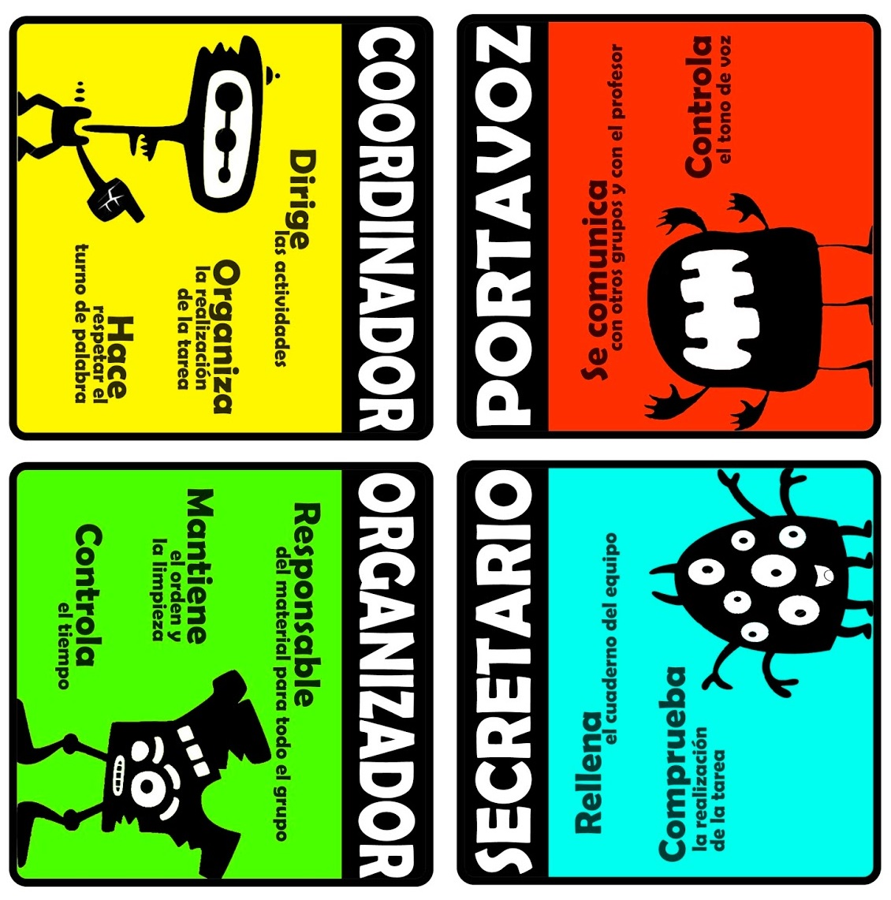
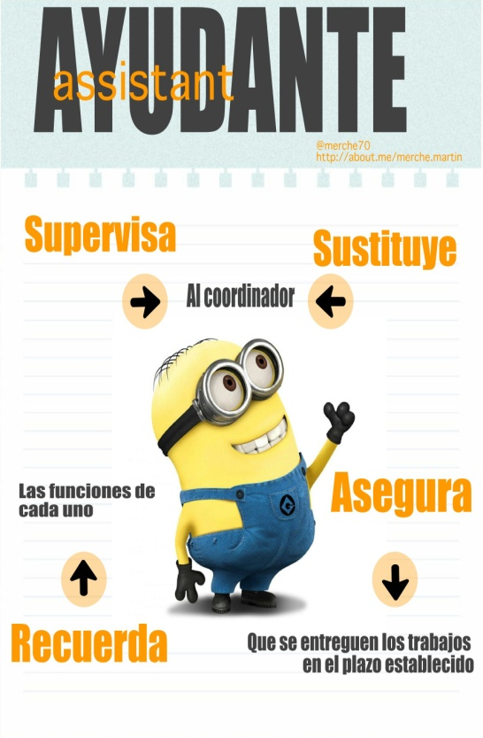

Slide 24
Trabajos colaborativos e interdisciplinares
Trabajo colaborativo: toda la clase trabaja en un proyecto común.
Algunos ejemplos de trabajo colaborativo lo suponen plataformas como Wikipedia, Linux o el Proyecto Gutenberg.
Trabajos interdisciplinares varias áreas o materias colaboran en un mismo proyecto o de manera conjunta.
Focalizar el mismo temas desde distintos puntos de vista, enriqueciendo el contenido.
Reforzar un contenido desde distintas áreas consigue que los conocimientos se aprendan con mayor facilidad.
Ayuda a aprender de otros y con otros.

Slide 25
Ejemplo de la tarea a realizar:
Trabajo cooperativo y colaborativo evaluado con rúbricas.
En el nivel de 1º de la ESO dividiremos el trabajo en 6 grupos:
África
Asia
Europa
Oceanía y Antártida
América del Norte
América del Sur
En una cartulina cada grupo calcará (con la ayuda de la pizarra digital) a una escala común la parte del planeta que debe trabajar.

Slide 26
Cada grupo debe encargarse de señalar distintos elementos geográficos:
Cadenas montañosas y picos importantes (marrón)
Mesetas y llanuras (verde)
Ríos y lagos (azul claro)
Mares y océanos (azul oscuro)
Nombre de islas importantes (negro)
Penínsulas golfos y cabos (verde)
Desiertos (naranja)

Slide 27
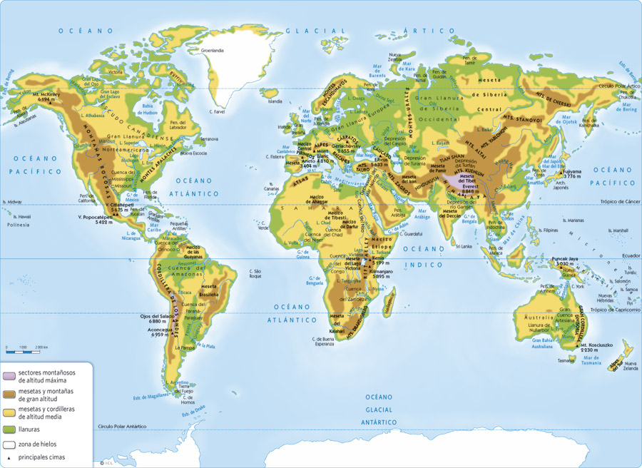

Slide 28
Señalar en el mapa diferentes paisajes y climas de cada continente, coloreando cada clima siguiendo una leyenda de colores común.
Clima ecuatorial (verde oscuro)
Clima tropical (verde claro)
Clima desértico (amarillo)
Clima mediterráneo ( rojo)
Clima oceánico ( azul claro)
Clima continental ( azul)
Clima alta montaña (morado)
Clima polar (blanco)

Slide 29
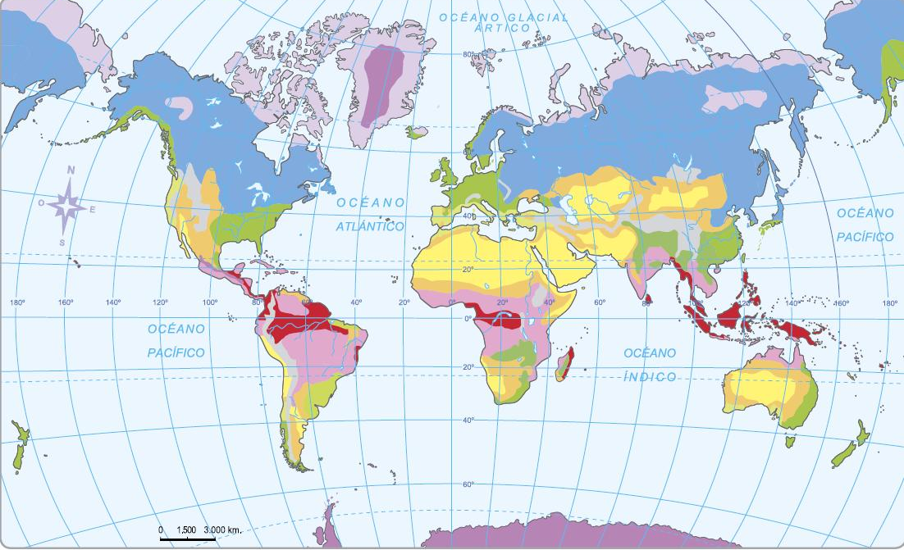

Slide 30
Resultado final
Cada continente será calcado a una misma escala para que todos los continentes estén en proporción y puedan juntarse, para formar un gran mapamundi.
Finalmente cada alumno será evaluado siguiendo una rúbrica específica para este trabajo.

Slide 32
La tarea a subir en colabora 3.0 debe incluir una explicación del trabajo/proyecto/ficha… acompañada de la rúbrica con la que ha sido evaluada dicha actividad.

Slide 36
¡¡¡Muchas gracias!!!
Primera sesión terminada

